Slide 1
Anexos passivos
Seshan brothers
Traduzido por equipe sunrise

Slide 2
O que é um anexo?
Um mecanismo que auxilia seu robô a completar uma tarefaA
Esse mecanismo é anexado ao robô na base
Para um robô de competição, o objetivo é criar anexos que funcionam consistentemente e são fáceis de encaixar e remover
© 2018, FLL Tutorials, Última edição: 05/09/2018

Slide 3
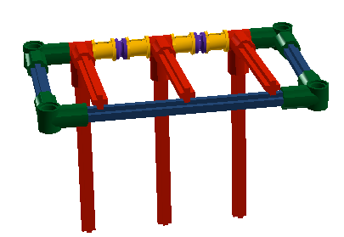
PASSIVo VS. motorizado
Anexos passivos não necessitam de motorização. Eles funcionam com o movimento do robô ou até mesmo a gravidade
Essa lição cobre alguns tipos de anexos passivos
Anexos motorizados precisam de uma fonte de força. (Motores, pneumático...)
© 2018, FLL Tutorials, Última edição: 05/09/2018

Slide 4
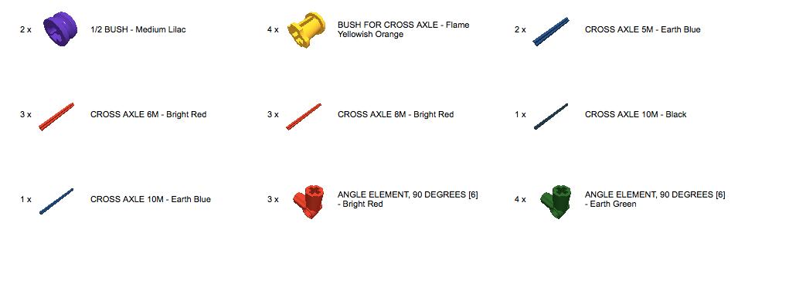
Cortina
Mecanismo passivo que permite entrada mas não saída
Usa a gravidade
Pode ser de qualquer tamanho
© 2018, FLL Tutorials, Última edição: 05/09/2018

Slide 5
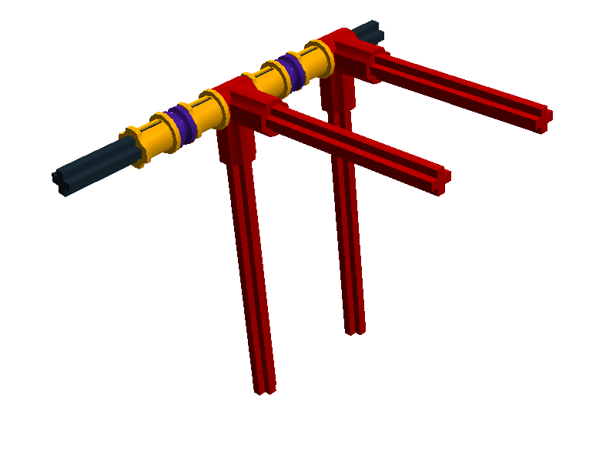
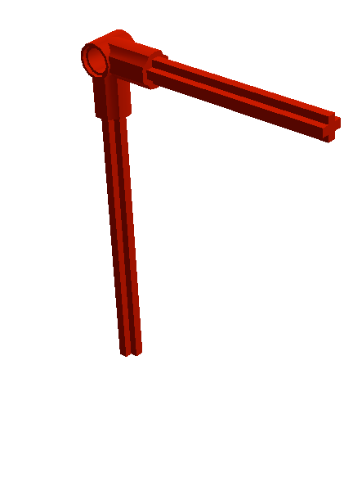
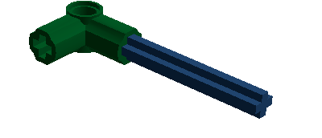
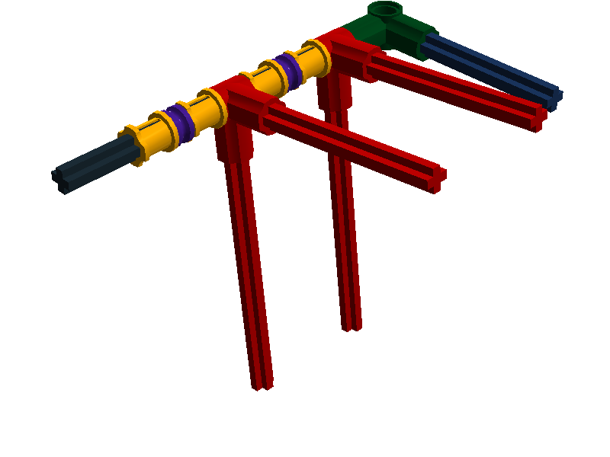
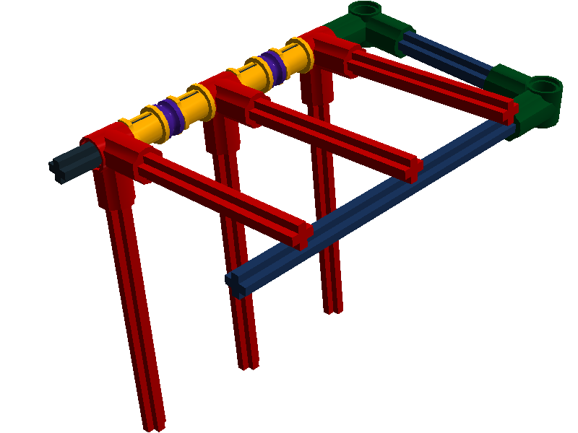
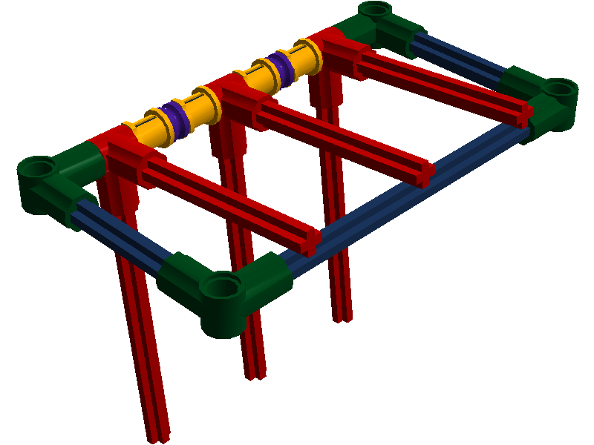
Monte um!
© 2018, FLL Tutorials, Última edição: 05/09/2018

Slide 6
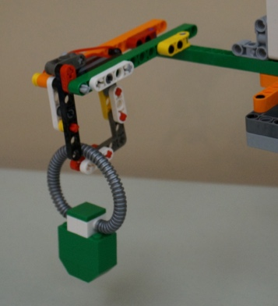
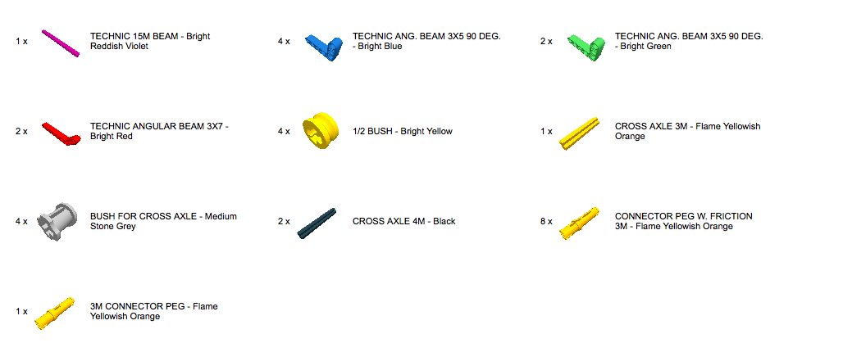
mosquetão
Mecanismo passivo que permite entrada e não permite a saída
Pode ser feito usando a gravidade ou elásticos
Pode ter qualquer tamanho!
© 2018, FLL Tutorials, Última edição: 05/09/2018

Slide 7
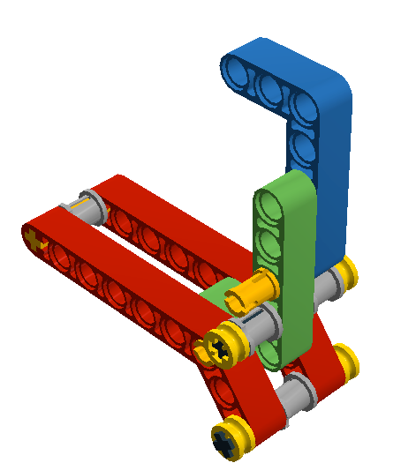
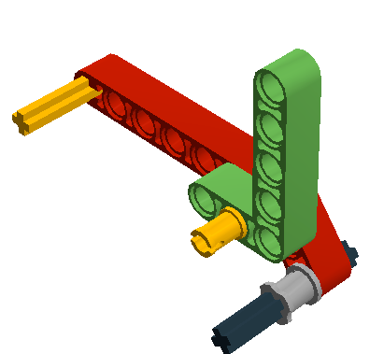
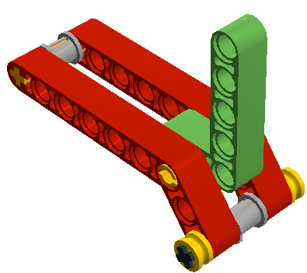
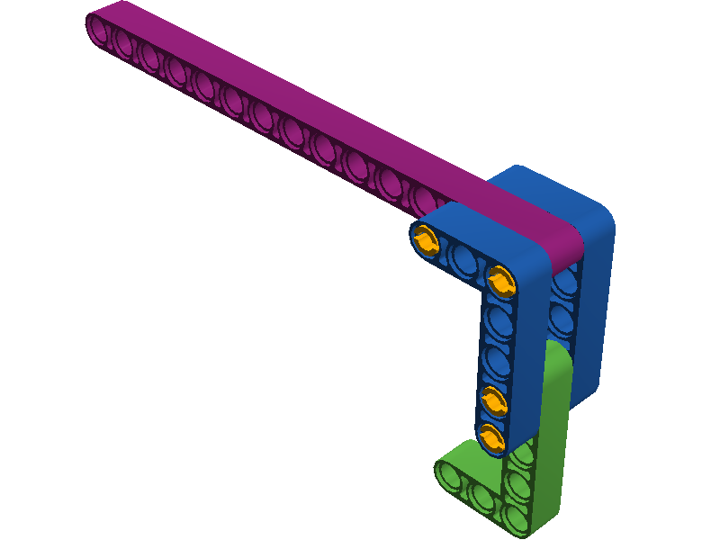
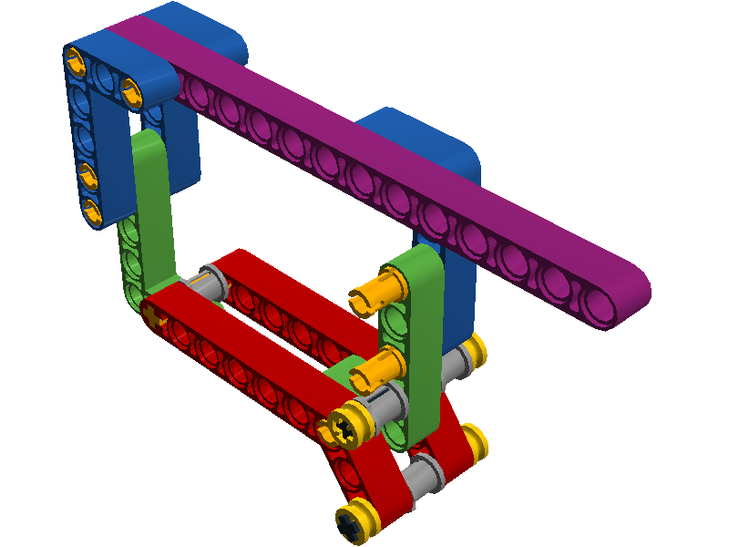
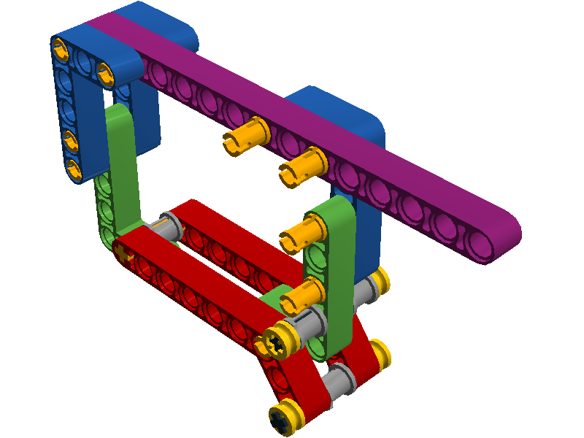
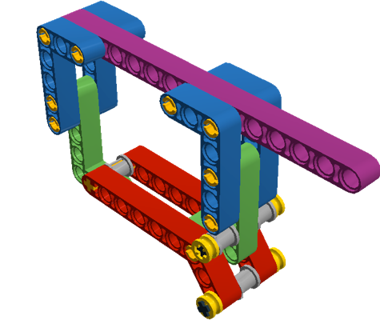
Monte um!
Adicione elásticos se necessário
© 2018, FLL Tutorials, Última edição: 05/09/2018

Slide 8
Créditos
Essa lição foi criada por Sanjay Seshan e Arvind Seshan
Mais lições em www.ev3lessons.com e www.flltutorials.com
Traduzido por Equipe Sunrise, de Santa Catarina, Brasil
This work is licensed under a Creative Commons Attribution-NonCommercial-ShareAlike 4.0 International License.
© 2018, FLL Tutorials, Última edição: 05/09/2018
Notes:
8

